Slide 1
«Навыки работы на ПК с поисковыми системами в сети Интернет для сбора информации о родственниках и составления своей родословной»

Slide 2
СПб ГБУ «КЦСОН Красносельского района» Социально-досуговое отделение граждан пожилого возраста № 1
Гладкова Елена Юрьевна Специалист по социальной работе I категории.
Стаж работы в учреждении с 2009 г.
Преподаватель курсов: «Компьютерная грамотность»
«Смартфоны»
Руководитель клуба «Моя Родословная»

Slide 3
Курс «Компьютерная грамотность»
Продолжительность 24 академических часа
Занятия 2 раза в неделю по 2 ч = 12 занятий
10 человек в группе
10 ноутбуков. Windows 10 / Word 16
70 ПСУ прошли обучение за период с января по декабрь

Slide 4
Убираем страхи
Страх сломать устройство
Сомнения, что научатся пользоваться ПК
Не хотят показывать свое неумение, поэтому отказываются делать задания

Slide 5
Убираем страхи
Примеры из реальной жизни в параллель с работой на ПК
Ассоциативный ряд, понятный для возрастной категории
Тщательное пояснение терминологии
Очень наглядный пример со школьной программой и новым местом работы.
«Мы не учимся, а начинаем работать на ПК»

Slide 6
Клуб «Моя родословная»
Пролонгированные занятия
Форма обучения: групповая + индивидуальная
Занятия 1 раз в неделю по 2 академических часа
До 10 человек в группе
10 ноутбуков. Windows 10 / Word 16 / GenoPro Gold
МФУ
40 ПСУ прошли обучение за период с января по декабрь

Slide 7
Клуб «Моя родословная»
Авторская методика
Миронов Ю.Ф. «Пишем родословную книгу».
Кочевых С.В. «Методическое пособие по проведению генеалогических разысканий. Основы генеалогической культуры».
Краско А.В. «Школа практической генеалогии методическое пособие для начинающих генеалогическое исследование»

Slide 8
Клуб «Моя родословная»
Схема родственных связей
Родословная книга

Slide 9
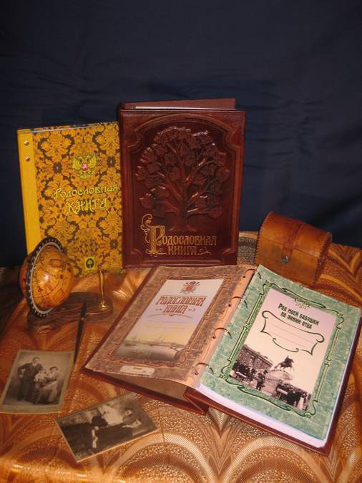
Родословная книга
Описание жизни, событий и особенностей каждого члена семьи: характер, привычки, увлечения, что было важно, о чем душа болела.

Slide 10
Схема родственных связей
Указываются Имя, Отчество, Фамилия каждой персоны и даты жизни (если известны)

Slide 11
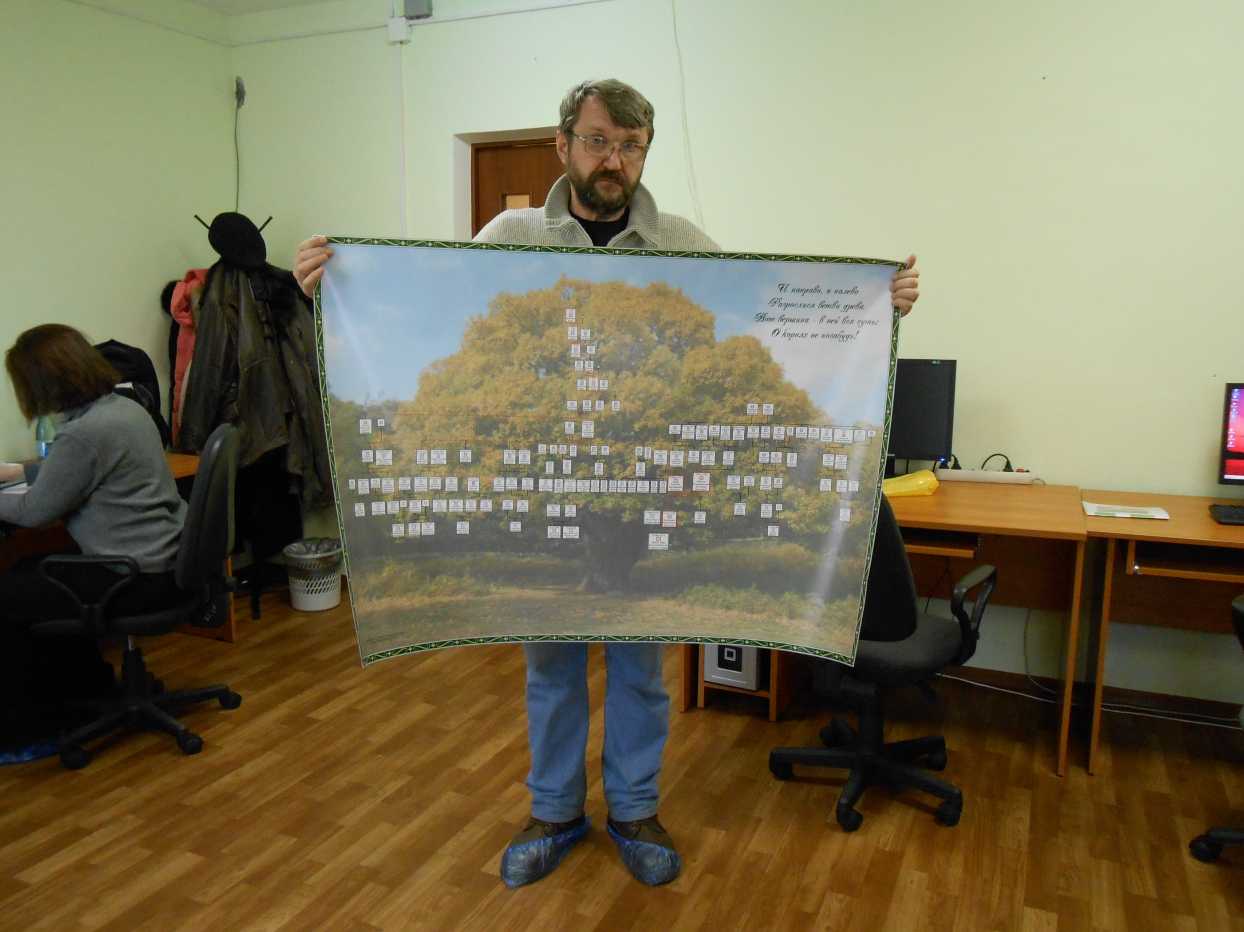

Slide 13
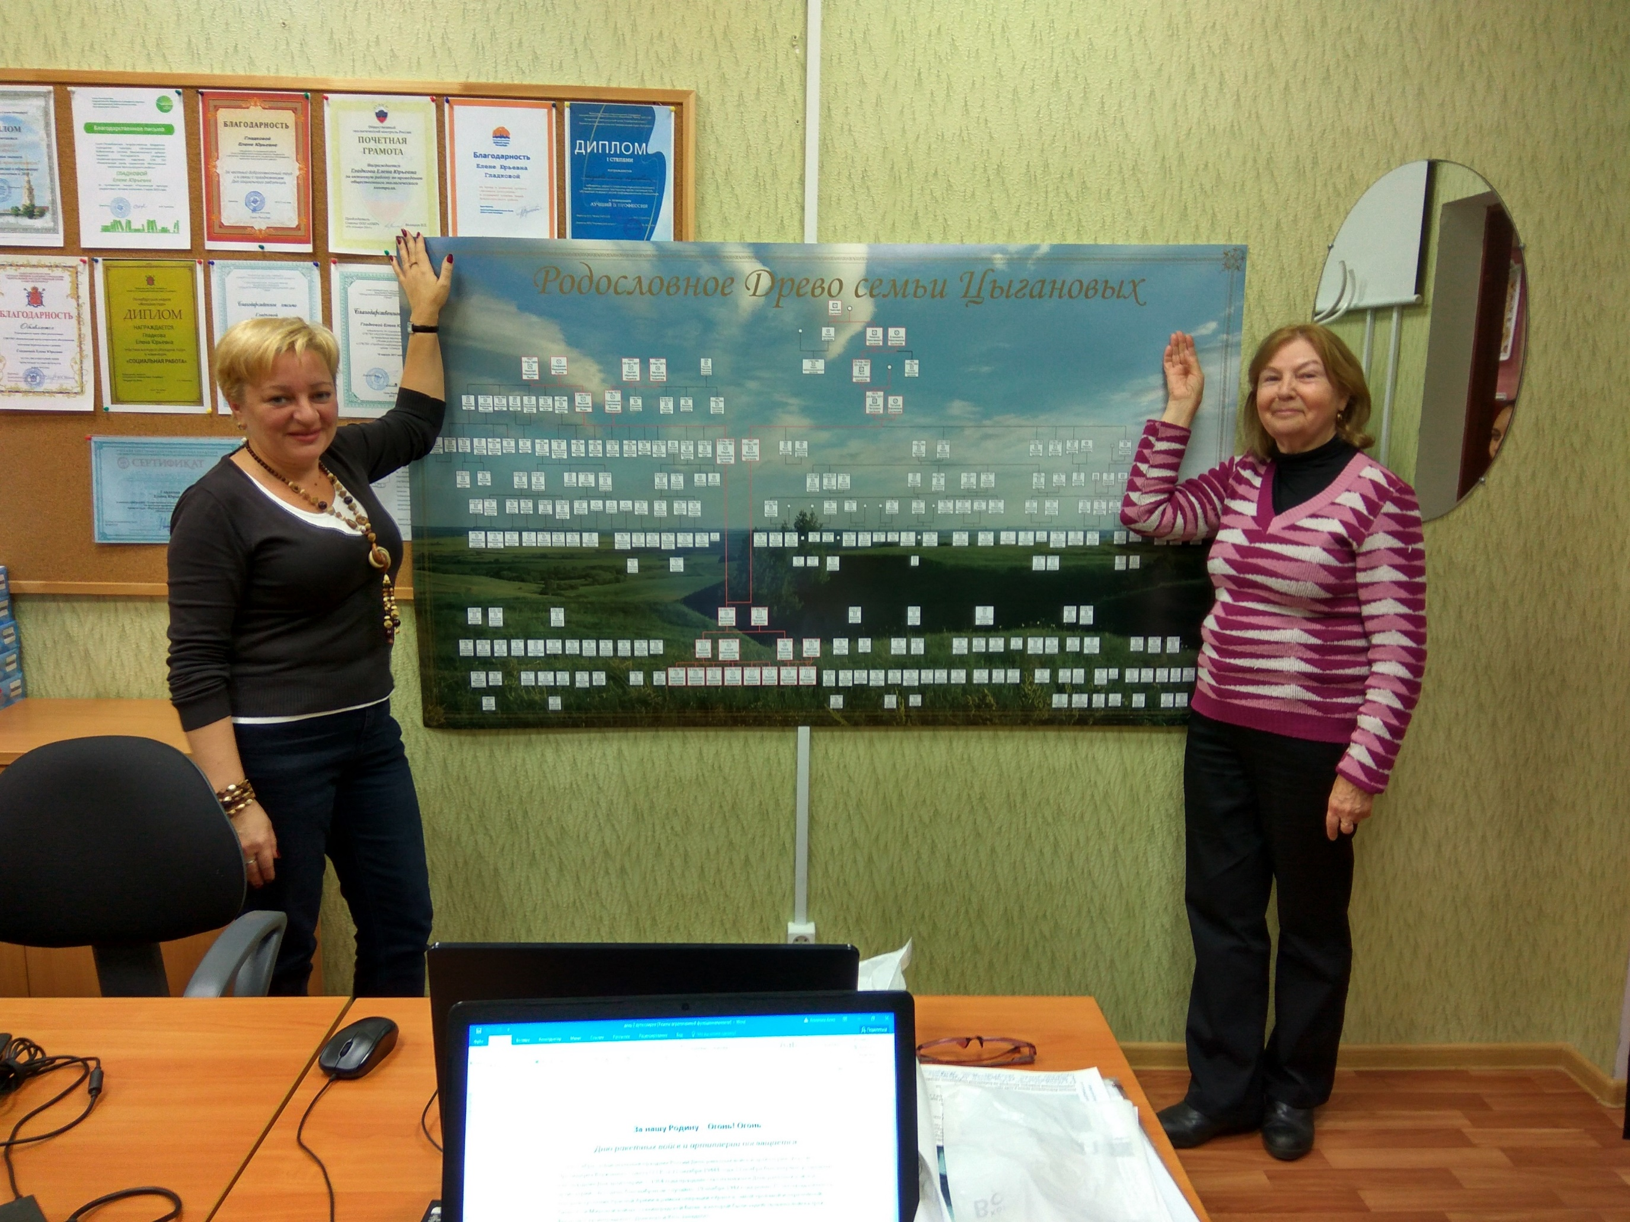

Slide 14
Поиск и сбор информации
Библиотеки
Книги
Газеты
Адресные, телефонные книги
Библиографические журналы

Slide 15
Поиск и сбор информации
Архивы
Метрические книги
Ревизские сказки
Налоговые подати
Суды
Поколенные росписи
Гильдии сословий

Slide 16
Поиск и сбор информации
Интернет
Поисковые системы
Адреса архивов, сайты, формы запросов
Исторические, исследовательские сообщества
Государственные фонды
Некоммерческие организации
Карты географические, политические

Slide 26
Начни с себя
В наших руках будущее наших детей и внуков – будущее нашей страны

